Slide 1


Algoritma & Pemrograman 2a
PERTEMUAN Ke 9 – Java Class
PROGRAM STUDI INFORMATIKA
UNIVERSITAS GUNADARMA

Slide 2
RPS
01
Pengenalan Pemrograman Berorientasi Objek
03
Mendefinisikan Class
02
Perbedaan Class dan Object
04
Membuat Object

Slide 3
01
Pengenalan Pemrograman Berorinetasi Objek

Slide 4

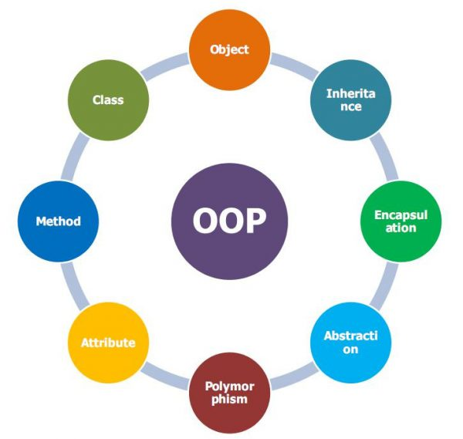
Pengenalan Pemrograman Berorientasi Objek
OOP : metode pemrograman yang berorientasi pada objek.
Program-program yang telah ada merupakan gabungan dari beberapa komponen-komponen kecil yang sudah ada sebelumnya.
Objek-objek yang saling berkaitan dan disusun kedalam satu kelompok ini disebut dengan class.
Objek-objek tersebut akan saling berinteraksi untuk menyelesaikan masalah program yang rumit.
Notes:
Object-oriented programming atau OOP adalah suatu metode pemrograman yang berorientasi pada objek.
Program-program yang telah ada merupakan gabungan dari beberapa komponen-komponen kecil yang sudah ada sebelumnya.
Hal itu dapat mempermudah pekerjaan seorang programmer dalam melakukan pengembangan program.
Objek-objek yang saling berkaitan dan disusun kedalam satu kelompok ini disebut dengan class.
Nantinya, objek-objek tersebut akan saling berinteraksi untuk menyelesaikan masalah program yang rumit.
Jika sebelumnya developer harus berfokus pada logic yang akan dimanipulasi, dengan OOP, developer dapat lebih terfokus pada objeknya saja untuk dimanipulasi.

Slide 5



Pengenalan Pemrograman Berorientasi Objek
OOP berputar pada konsep dari object sebagai dasar element dari program. Ketika membandingkan dengan dunia nyata, misalnya objek-objek disekitar, seperti mobil, singa, manusia dan seterusnya. Object ini dikarakterisasi oleh sifat / attributnya dan tingkah lakunya.
Notes:
Object-oriented programming atau OOP adalah suatu metode pemrograman yang berorientasi pada objek.
Program-program yang telah ada merupakan gabungan dari beberapa komponen-komponen kecil yang sudah ada sebelumnya.
Hal itu dapat mempermudah pekerjaan seorang programmer dalam melakukan pengembangan program.
Objek-objek yang saling berkaitan dan disusun kedalam satu kelompok ini disebut dengan class.
Nantinya, objek-objek tersebut akan saling berinteraksi untuk menyelesaikan masalah program yang rumit.
Jika sebelumnya developer harus berfokus pada logic yang akan dimanipulasi, dengan OOP, developer dapat lebih terfokus pada objeknya saja untuk dimanipulasi.

Slide 6
Pengenalan Pemrograman Berorientasi Objek
Contoh: Objek Mobil dan Singa
Objek | Atribut | Tingkah Laku
Mobil | Tipe dari transmisi Manufaktur Warna | Berbelok Mengerem Mempercepat
Singa | Berat Warna Jinak atau liar | Roaring Tidur Berburu
Notes:
Object-oriented programming atau OOP adalah suatu metode pemrograman yang berorientasi pada objek.
Program-program yang telah ada merupakan gabungan dari beberapa komponen-komponen kecil yang sudah ada sebelumnya.
Hal itu dapat mempermudah pekerjaan seorang programmer dalam melakukan pengembangan program.
Objek-objek yang saling berkaitan dan disusun kedalam satu kelompok ini disebut dengan class.
Nantinya, objek-objek tersebut akan saling berinteraksi untuk menyelesaikan masalah program yang rumit.
Jika sebelumnya developer harus berfokus pada logic yang akan dimanipulasi, dengan OOP, developer dapat lebih terfokus pada objeknya saja untuk dimanipulasi.

Slide 7
02
Perbedaan Class dan Object

Slide 8
Perbedaan Class dan Object
Class
Object
Class bertugas untuk mengumpulkan prosedur/fungsi dan variabel dalam satu tempat. Class merupakan blueprint dari sebuah objek atau cetakan untuk membuat objek.
object adalah sebuah variabel instance yang merupakan wujud dari class. Instance merupakan wujud dari sebuah kelas. Sebuah objek digambarkan dengan variable dan method.
Input the text content you want according to the content you need, and input the text and other information.Input the text content you want according to the content you need, and input the text and other information.

Slide 9
Class
Class akan merepresentasikan objek yang akan dibuat. Jadi dalam membuat nama kelas harus disesuaikan dengan objek yang akan dibuat.
Penulisan nama class memiliki aturan. Yakni dengan format PascalCase. Apa itu? Penulisannya diiawali dengan huruf kapital. Jika nama variabel tersusun dari dua kata atau lebih maka tidak perlu diberi spasi di antaranya dan diawali dengan huruf kapital pula.
Misal: class MakananKucing, class Senjata, dan class SignIn

Slide 10
Atribut
Atribut merupakan bagian dari sebuah kelas yang masih berhubungan erat dari kelas tersebut.
Atribut bisa juga disebut sebagai properti atau properties dari sebuah class.
Contohnya ketika kamu punya sebuah class Motor, maka kamu dapat menambahkan atribut seperti kecepatan motor, umur motor, ukuran, ban, warna dsb.

Slide 11
03
Mendefinisikan Class

Slide 12
Membuat Class pada Java
Pada Pemrograman Berorientasi Objek, Class terdiri dari method maupun variable. Pada java sendiri, ada 2 bagian utama dari class yaitu deklarasi class dan classs body.
Class Declaration mendeklarasikan nama kelas, dan class body mendeklarasikan variable dan method.

Slide 13
Membuat Class pada Java
Berikut adalah sintaks untuk membuat class pada java
// Deklarasi Class
public class Kendaraan {
// Ini Adalah Class,
// semua konstruktor, variabel, method berada disini
}

Slide 14
04
Membuat Object

Slide 15
Membuat Objek pada Java
Untuk mulai membuat objek, bisa menggunakan kata kunci new yang yang digunakan untuk membuat objek baru.
Selanjutnya ada 3 langkah untuk mula membuat sebuah objek, pertama mendeklarasikan varaibel, kedua bisa menggunakan kata kunci new untuk membuat objek baru, dan yang ketiga adalah inisialisasi yaitu pemanggilan konstruktor setelah kata kunci new. Pemanggilan konstruktor tersebut menginisialisasi objek baru

Slide 16
Membuat Objek pada Java
Berikut adalah sintaks untuk membuat objek pada java
// Deklarasi Class
public class Kendaraan {
// Konstruktor dengan parameter
public Kendaraan(String nama)
System.out.println(“Nama Kendaraan Adalah “+ nama);
}
Public static void main (String[]args){
// perintah untuk membuat objek jenis
Kendaraan jenis = new Kendaraan(“Pesawat Terbang”);
}
}
Notes:
// Deklarasi Class
public class Kendaraan {
// Konstruktor dengan parameter
public Kendaraan(String nama)
System.out.println(“Nama Kendaraan Adalah “+ nama);
}
Public static void main (String[]args){
// perintah untuk membuat objek jenis
Kendaraan jenis = new Kendaraan(“Pesawat Terbang”);
}
}

Slide 17
Terima
kasih
Tim Penyusun:
1.
2.
3
PROGRAM STUDI INFORMATIKA
UNIVERSITAS GUNADARMA

